Slide 1
Karabük Üniversitesi
Yabancı Diller Yüksekokulu
İngilizce Hazırlık Programı
2023-2024 Akademik Yılı
Değerlendirme
Önemli
Bizi takip edin
Program
Periyotlar
Kaynaklar

Slide 2
İngilizce Hazırlık Programı
Uluslararası Standartlarda
Kaliteli Dil Eğitimi Programı
Periyotlar
Program
Bizi takip edin
Değerlendirme
Kaynaklar
Önemli
Program, eğitim dili İngilizce olan bölüm öğrencilerinin ihtiyaç duyduğu, dil bilgisi ve akademik becerileri geliştirmeyi hedefleyen modüler bir sistemden oluşur.

Slide 3
Periyot
Periyot
Periyot
Periyot
1
2
3
4
1. SEVİYE
2. SEVİYE
3. SEVİYE
4. SEVİYE
7 hafta
2 Ekim
17 Kasım
1. SEVİYE
2. SEVİYE
3. SEVİYE
4. SEVİYE
8 hafta
27 Kasım
19 Ocak
2. SEVİYE
3. SEVİYE
4. SEVİYE
8 hafta
12 Şubat
5 Nisan
3. SEVİYE
4. SEVİYE
8 hafta
15 Nisan
7 Haziran
1HAFTA ARA
YARIYIL TATİLİ
1 HAFTA ARA
Periyotlar
Bizi takip edin
Program
Kaynaklar
Değerlendirme
Önemli
22 Ocak – 9 Şubat 2024
Yarıyıl Tatili

Slide 4
Kur Geçme
Level 4’ü başarılı olarak tamamlayan öğrenciler
hazırlık programını tamamlamış olurlar.
Değerlendirme
Periyotlar
Kaynaklar
Program
Bizi takip edin
Önemli
Ara Sınav
Öğrenim Portfolyosu
Çevrimiçi
Etkinlikler
Sınıf İçi Performans
Seviye Sonu Sınavı
%30
%10
%10
%10
%40
Dinleme
Okuma
Yazma
Dil Bilgisi
Sözcük Bilgisi
Yazma Çalışmaları
Konuşma Çalışmaları
Çevrimiçi
Etkinlikler
Derse Katılım
Dil Kullanımı
Ödevler
Dinleme
Okuma
Yazma
Konuşma
Dil Bilgisi
Sözcük Bilgisi
Devamsızlıktan kalan öğrenciler (F1)
başarı durumuna bakılmaksızın o kuru tekrar ederler.

Slide 5
Ders materyalleri yanında bulunmayan öğrenciler derse alınmaz. Çevrimiçi etkinlik şifrelerini edinmemiş öğrenciler etkinlikleri yapamayacağından değerlendirme sonucu 0 olarak hesaplanır.
Önemli
Program
Periyotlar
Bizi takip edin
Kaynaklar
Değerlendirme
Empower
Second Edition
A1 Starter
CAMBRIDGE
Empower
Second Edition
A2 Elementary
CAMBRIDGE
Empower
Second Edition
B1 Pre-Intermediate
CAMBRIDGE
Empower
Second Edition
B1+ Intermediate
CAMBRIDGE
LEVEL 1
LEVEL 2
LEVEL 3
LEVEL 4
Bandrollü ve orijinal olmayan kaynakların kullanımı yasaktır. Aksi takdirde, bu konuda üniversite aleyhine oluşacak hukukî ve maddî yaptırım ve kayıpları karşılamakla öğrencinin kendisi yükümlüdür.

Slide 6
Devamsızlık
Çevrimiçi Etkinlikler
Derslere devam etmeniz oldukça önemlidir. Bir seviyede devamsızlığınızın 36 saati aşması durumunda başarı durumunuza bakılmaksızın ilgili seviyeyi tekrar edersiniz.
Ancak ilk kur 7 hafta olması sebebiyle devamsızlık limiti 32 saat olacaktır.
Kendi devamsızlık kayıtlarınızı tutmakla yükümlüsünüz.
Yönetim ve/veya öğretim görevlilerinin herhangi bir nedenle (seyahat, hastalık vb. mazeretler) sizlere izin verme yetkisi yoktur. Devamsızlığınızı bu gibi acil ve önemli durumlar için kullanabilirsiniz.
Sağlık raporları devamsızlıktan düşülmez.(20 gün veya üzeri sürede tedavi gerektiren durumlardaki heyet raporları hariç)
Çevrimiçi etkinliklerinizin sonuçları kur ortalamanıza ek puan olarak eklenecektir. Bu nedenle çevrimiçi platform şifresi içeren orijinal kaynakları temin etmeniz önemlidir.
Geç kalma
Derse zamanında katılmalısınız. Geç kalanlar derse/sınavlara alınmaz.
Kaynaklar
Bizi takip edin
Önemli
Periyotlar
Program
Değerlendirme
Kaynaklar
Kitap, sözlük vb. materyali olmayanlar derse katılamazlar. Fotokopi vb. korsan yayınlar yasaktır.

Slide 7
Aşağıda belirtilen sınavlardan istenen puanları temin edebilen öğrenciler, İngilizce seviyesi açısından yeterli olarak kabul edilecektir. Böylece, bu puanlara dair belgelerini, Yabancı Diller Yüksekokulu'na sunarak hazırlık sınıfından mezun olabileceklerdir.
KBÜ YDYO Muafiyet Sınavı
65
TOEFL IBT
75
Cambridge ESOL
(FCE/CAE/CPE)
C
Pearson
PTE
55
Önemli
Bizi takip edin
Program
Periyotlar
Muafiyet
Değerlendirme
ÖSYM
YDS /E-YDS 65
ÖSYM
YÖKDİL
65
IELTS
6.0
LANGUAGE
CERT

Slide 8
Tekrar durumunda olan öğrenciler ilişikte belirtilen tarihlerde muafiyet sınavlarına girebilme hakkına sahiptir.
Muafiyet Sınavı I
18-19.01.2024
Tekrarlı Öğrenciler
Önemli
Bizi takip edin
Program
Periyotlar
Değerlendirme
Muafiyet Sınavı II
11-12.06.2024
* Öğrenciler YDYO internet sayfasında bulunan yönerge ve duyuruları takip etmelidir.

Slide 9
Hazırlık Öğrenci İşleri
Zemin Kat No: 9
Yabancı Uyruklu Öğrenciler
KBU Uluslararası Öğrenci Koordinatörlüğü
Uluslararası öğrenciler için ikamet belgesi
Hazırlık Geçme Belgesi
Özel durumlar için dilekçe
Mazeret Sınavı
Sınav Sonucuna İtiraz (notların duyurulmasını takip eden 3 iş günü içinde yapılmalıdır)
Kayıt dondurma ve sildirme işlemleri
Beklemeli öğrenci durumu işlemleri
Harçla ilgili işlemler
Bilgi İşlem Daire Başkanlığı Rektörlük Binası
YDYO Bölüm Başkanlığı & Koordinatörler
karabuk.edu.tr uzantılı mail hesabı sorunları Kampüs içi internet erişim sorunları
Öğrenci Kimlik Kartları (Öğrenci İşleri + Ziraat)
Kaynaklar
Değerlendirme
Bizi takip edin
Ne nerede?
Program
Akademik soru ve sorunlar
Periyotlar
Öğrenci İşleri Daire Başkanlığı
Öğretim Görevlileri & Danışmanlar
Öğrenci Belgesi
Kayıt dondurma ve sildirme işlemleri
Beklemeli öğrenci durumu işlemleri
Harçla ilgili işlemler
Akademik soru ve sorunlar
Ara sınav dönütleri
Sınıf içi çalışmaların dönüt ve değerlendirmesi
Ofis Saatleri

Slide 10
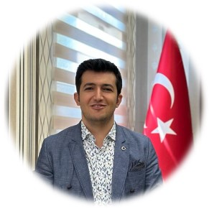
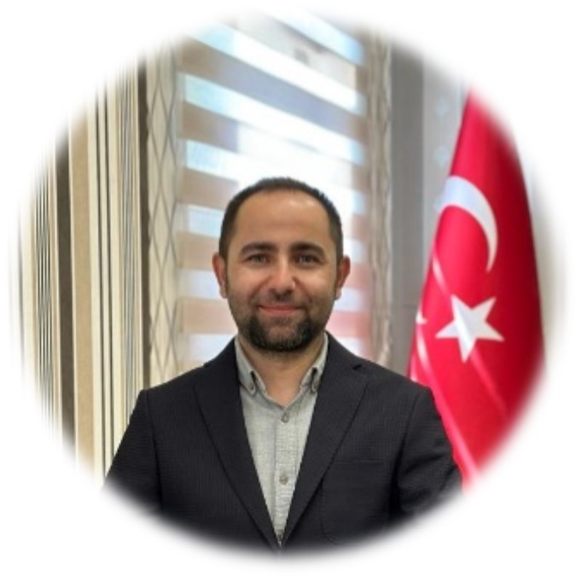
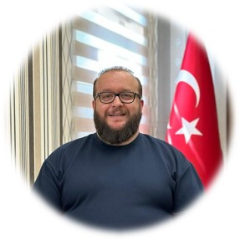
Bizi takip edin
Değerlendirme
Periyotlar
Yönetim
Program
Kaynaklar
Dr. Öğretim Üyesi Mustafa POLAT
Yabancı Diller Yüksekokul Müdürü
Ofis No: 4
Öğr. Gör.
Kürşat ARSLAN
Yabancı Diller Yüksekokulu
Müdür Yardımcısı
İdari İşler, Ofis No: 8
Öğr. Gör.
Hüseyin ATASEVEN
Yabancı Diller Yüksekokulu
Müdür Yardımcısı
Akademik İşler, Ofis No: 2

Slide 11
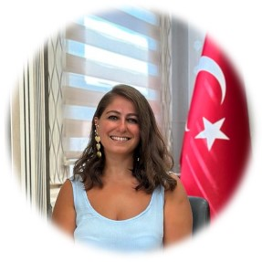
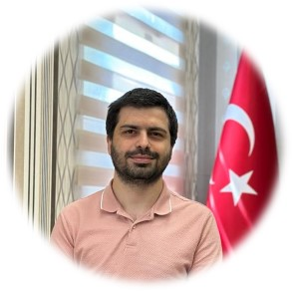
Değerlendirme
Bizi takip edin
Kaynaklar
Periyotlar
Yönetim
Program
Dr. Öğretim Üyesi Mustafa POLAT
Öğr. Gör.
Nazan CANBULAT
Öğr. Gör.
Şâkir AŞÇI
Yabancı Diller Yüksekokulu
Bölüm Başkanı
Ofis No:4
Yabancı Diller Yüksekokulu
Bölüm Başkanı Yardımcısı
Ofis No: 3
Yabancı Diller Yüksekokulu
Bölüm Başkanı Yardımcısı
Ofis No: 3

Slide 12
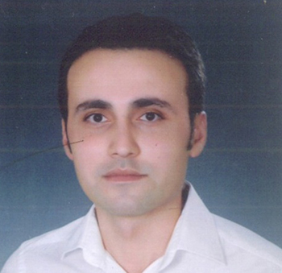
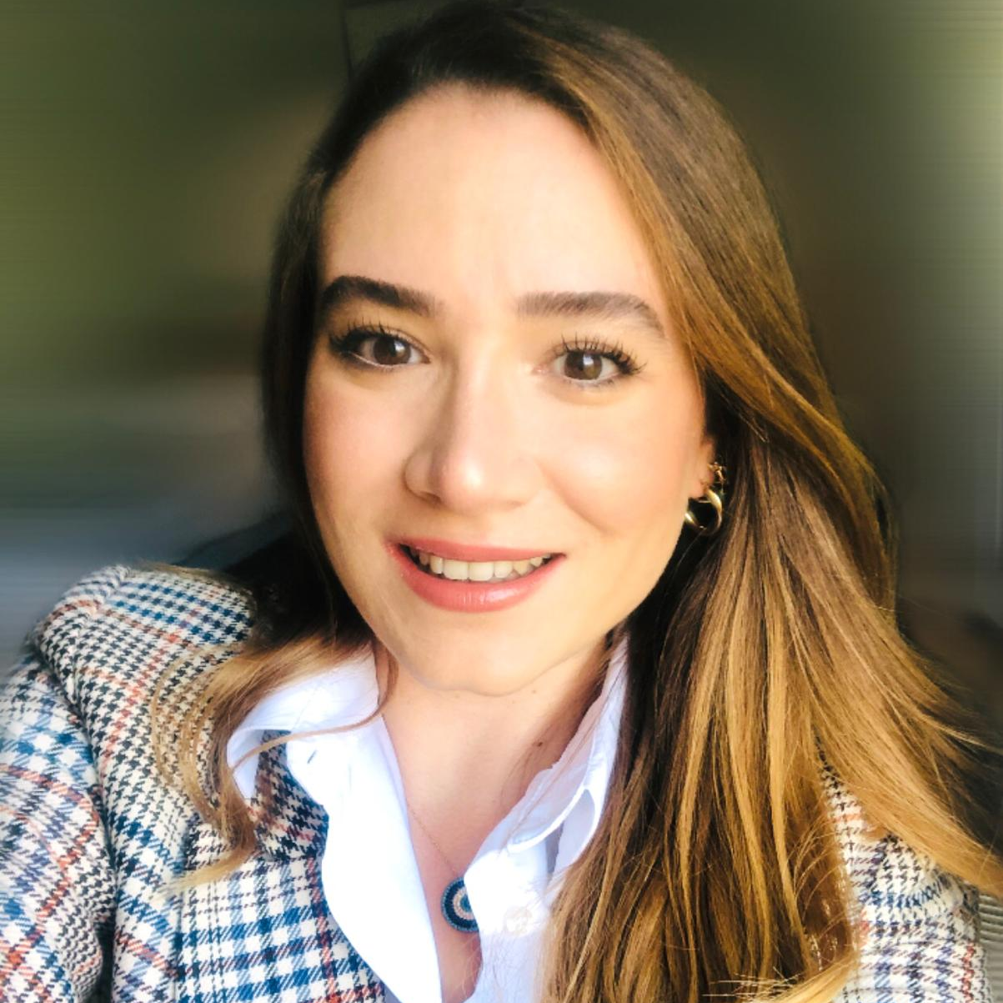
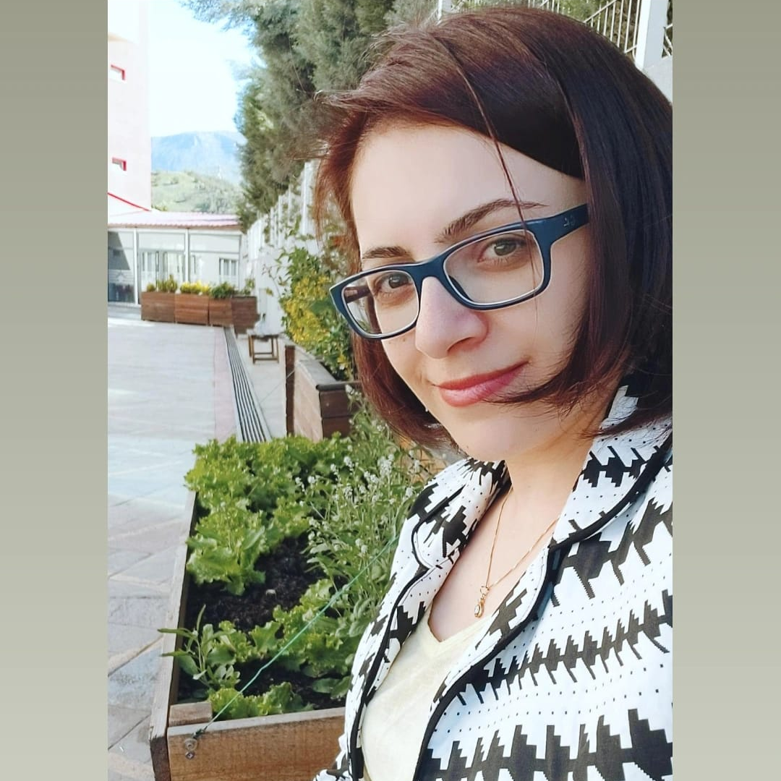
Öğretim Programları ve Materyal Koordinatörlüğü
Ayça Gülünay
Birim Koordinatörü
Kaynaklar
Program
Periyotlar
Bizi takip edin
Değerlendirme
Koordinatörler
Enes Taşdelen
Gözde Begüm Mızrak
Selma Parlakay Topbaş
Zeynep Gözde Güven Lüleci
Level Koordinatörü
Level Koordinatörü
Level Koordinatörü
Level Koordinatörü

Slide 13
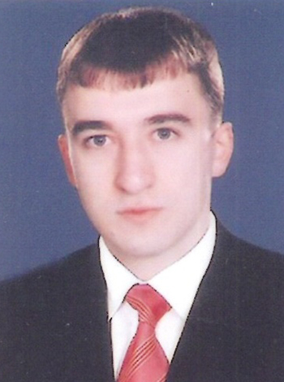
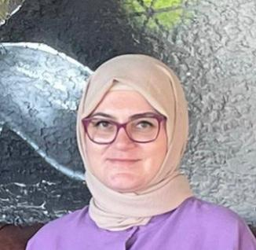
Diğer Birim Koordinatörlükleri
Kaynaklar
Program
Koordinatörler
Periyotlar
Bizi takip edin
Değerlendirme
İsmail Tekşen
Pelin Şık
Self-Access Center Koordinatörü
(Bağımsız Öğrenme Merkezi)
Kurslar Koordinatörü

Slide 14
Bağımsız Öğrenme Merkezi
Bağımsız
Öğrenme Merkezi
Kaynaklar
Program
Periyotlar
Bizi takip edin
Değerlendirme
Tüm öğrencilerimizi, merkezimizde sunduğumuz fırsatlarla geleceklerine katkıda bulunmaya davet ediyoruz. Merkezimizi ziyaret edin ve dil eğitiminiz için yeni bir deneyim kazanın.

Slide 15
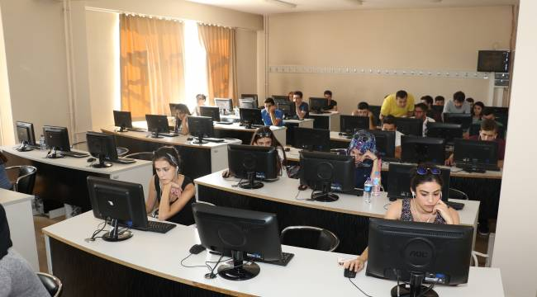
Bilgisayar Laboratuvarları
Bağımsız
Öğrenme Merkezi
Kaynaklar
Program
Periyotlar
Bizi takip edin
Değerlendirme
Ayrıca, internet erişimi bulunmayan öğrencilerimiz arzu ettikleri takdirde çevrimiçi etkinlikleri tamamlayabilmek için yabancı diller yüksekokulu binasındaki 114 numaralı dil laboratuvarını kullanabilirler.

Slide 16
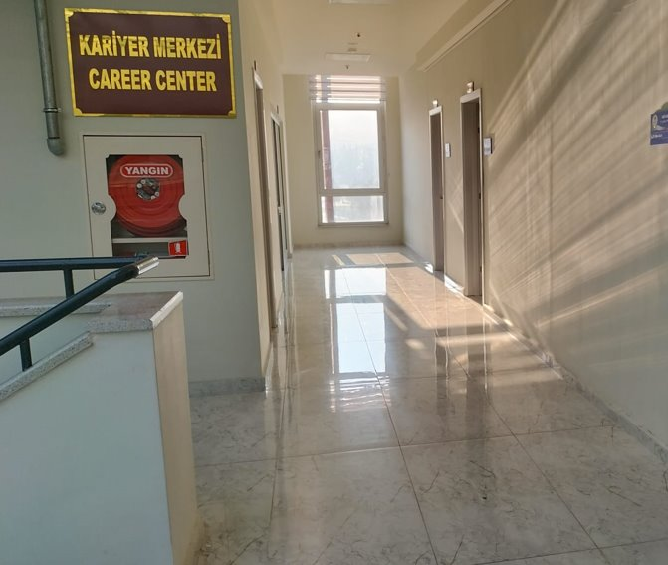
Kariyer Merkezi
Kariyer Merkezi
Kaynaklar
Program
Periyotlar
Bizi takip edin
Değerlendirme
Kariyer Merkezi Birimi öğrencilerin üniversiteye giriş yaptıkları ilk andan itibaren kariyer bilincini oluşturarak, ilgi ve yeteneklerini geliştirme ve kariyer planlarını yapma konusunda rehberlik etmek temel hedefini benimsemektedir.
https://kariyer.karabuk.edu.tr

Slide 17
sfl.karabuk.edu.tr
Değerlendirme
Kaynaklar
Periyotlar
Önemli
Program
Bizi Takip Edin
kbusfl
kbusfl
kbusfl

Slide 18
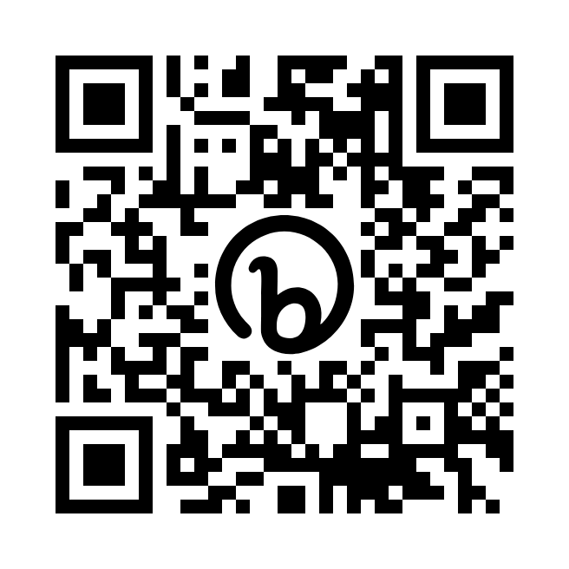
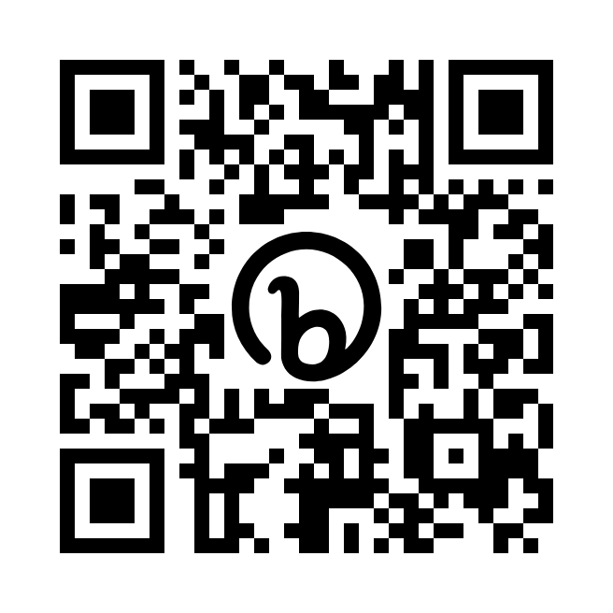
Sıkça Sorulan Sorular
Değerlendirme
Kaynaklar
Periyotlar
Önemli
Program
QR Kod
Türkçe http://bit.ly/sflsorucevap
English http://bit.ly/sflquestions

Slide 19
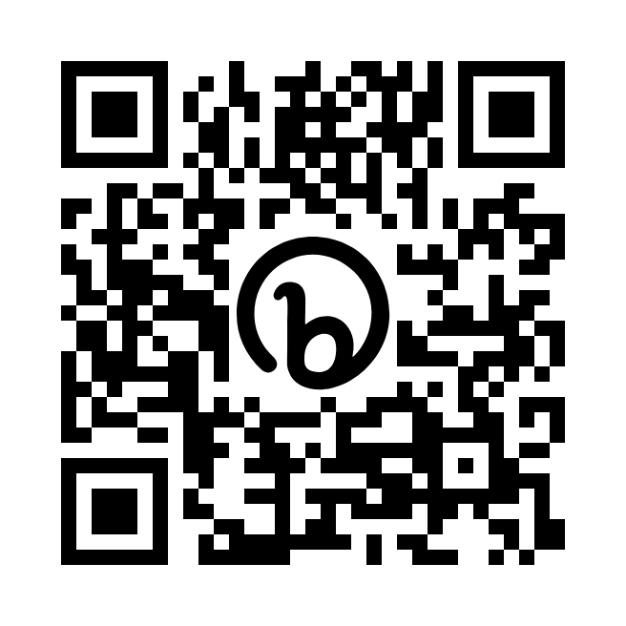
Bize Sorun
Değerlendirme
Kaynaklar
Periyotlar
Önemli
Program
QR Kod
http://bit.ly/sflsoru

